Slide 1



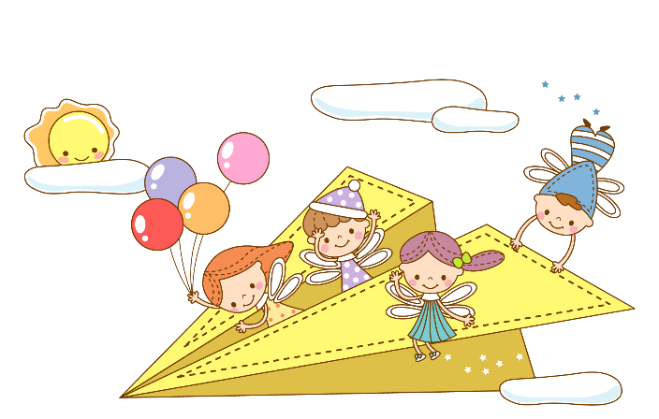
Chào mừng thầy cô và các em

Slide 2




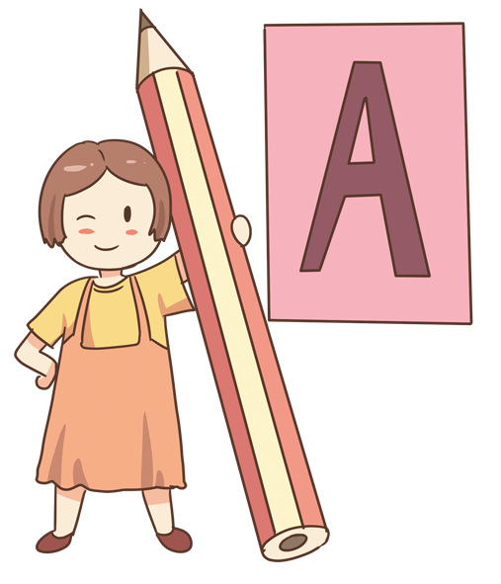

Slide 3




Notes:
Gợi ý: GV tổ chức thi đua tổ, mỗi tổ giải 1 câu đố, giải đúng sẽ nhận được điểm sao. HS có thể chọn thử thách nhân đôi (đặt câu với đáp án vừa giải được) để nhân đôi điểm của câu này.

Slide 4


Bài đọc trước là bài gì?
Sinh nhật của voi con

Slide 5
Hôm sinh nhật voi con bị sao?
Voi con bị ốm

Slide 6
Những bạn nào đến sinh nhật voi con?
Thỏ trắng, gấu đen, khỉ vàng, vẹt mỏ khoằm

Slide 7
Sinh nhật của voi con như thế nào?
Sinh nhật của voi con rất vui vẻ vì có những người bạn tốt ở bên cạnh

Slide 8





Design by: Hương Thảo – Tranthao121004@gmail.com

Slide 9

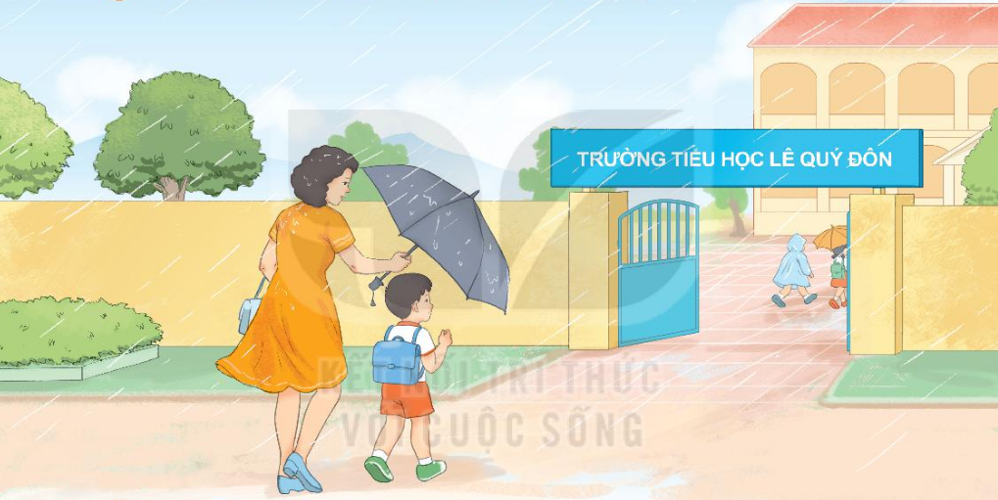
1
Nói về những gì em quan sát được trong tranh

Slide 10
Nụ hôn trên bàn tay
Ngày đầu đi học, Nam hồi hộp lắm. Mẹ nhẹ nhàng đặt một nụ hôn vào bàn tay Nam và dặn:
- Mỗi khi lo lắng, con hãy áp bàn tay này lên má. Mẹ lúc nào cũng ở bên con.
Nam cảm thấy thật ấm áp. Cậu im lặng rồi đột nhiên mỉm cười:
- Mẹ đưa tay cho con nào!
Nam đặt một nụ hôn vào bàn tay mẹ rồi thủ thỉ:
Bây giờ thì mẹ cũng có nụ hôn trên bàn tay rồi.
Con yêu mẹ!
Nam chào mẹ và tung tăng vào lớp.
(theo Au-đrây Pen, Nụ hôn trên bàn tay, Đỗ Nhật Nam dịch)

Slide 11
Luyện đọc từ khó
Hồi hộp
Thủ thỉ
Nhẹ nhàng
Tung tăng

Slide 12
Luyện đọc câu dài
Mẹ nhẹ nhàng đặt một nụ hôn vào bàn tay Nam và dặn:
Nam đặt một nụ hôn vào bàn tay mẹ rồi thủ thỉ:

Slide 13
Nụ hôn trên bàn tay
Ngày đầu đi học, Nam hồi hộp lắm. Mẹ nhẹ nhàng đặt một nụ hôn vào bàn tay Nam và dặn:
- Mỗi khi lo lắng, con hãy áp bàn tay này lên má. Mẹ lúc nào cũng ở bên con.
Nam cảm thấy thật ấm áp. Cậu im lặng rồi đột nhiên mỉm cười:
- Mẹ đưa tay cho con nào!
Nam đặt một nụ hôn vào bàn tay mẹ rồi thủ thỉ:
Bây giờ thì mẹ cũng có nụ hôn trên bàn tay rồi.
Con yêu mẹ!
Nam chào mẹ và tung tăng vào lớp.
Đọc nối tiếp câu

Slide 14
Nụ hôn trên bàn tay
Ngày đầu đi học, Nam hồi hộp lắm. Mẹ nhẹ nhàng đặt một nụ hôn vào bàn tay Nam và dặn:
- Mỗi khi lo lắng, con hãy áp bàn tay này lên má. Mẹ lúc nào cũng ở bên con.
Nam cảm thấy thật ấm áp. Cậu im lặng rồi đột nhiên mỉm cười:
- Mẹ đưa tay cho con nào!
Nam đặt một nụ hôn vào bàn tay mẹ rồi thủ thỉ:
Bây giờ thì mẹ cũng có nụ hôn trên bàn tay rồi.
Con yêu mẹ!
Nam chào mẹ và tung tăng vào lớp.
1
2
Đọc nối tiếp đoạn

Slide 15



Luyện đọc nhóm
Yêu cầu
- Phân công đọc theo đoạn
- Tất cả thành viên đều đọc
- Giải nghĩa từ cùng nhau

Slide 16
Nụ hôn trên bàn tay
Ngày đầu đi học, Nam hồi hộp lắm. Mẹ nhẹ nhàng đặt một nụ hôn vào bàn tay Nam và dặn:
- Mỗi khi lo lắng, con hãy áp bàn tay này lên má. Mẹ lúc nào cũng ở bên con.
Nam cảm thấy thật ấm áp. Cậu im lặng rồi đột nhiên mỉm cười:
- Mẹ đưa tay cho con nào!
Nam đặt một nụ hôn vào bàn tay mẹ rồi thủ thỉ:
Bây giờ thì mẹ cũng có nụ hôn trên bàn tay rồi.
Con yêu mẹ!
Nam chào mẹ và tung tăng vào lớp.
1
2

Slide 17




a. Ngày đầu đi học, Nam thế nào?
Ngày đầu đi học, Nam hồi hộp lắm

Slide 18
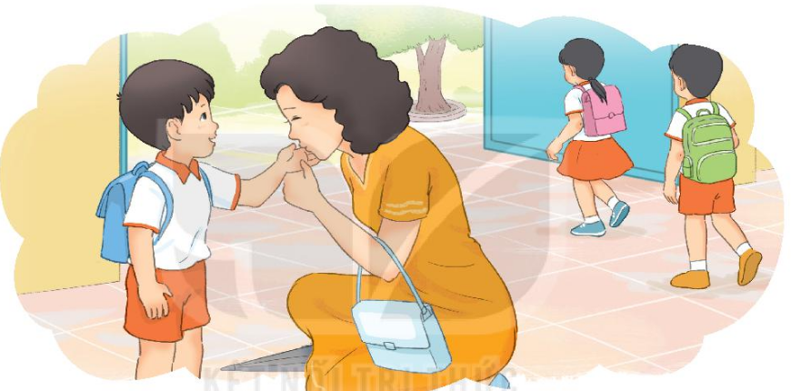
b. Mẹ dặn Nam điều gì?
Mẹ nhẹ nhàng đặt một nụ hôn vào bàn tay Nam và dặn:
- Mỗi khi lo lắng, con hãy áp bàn tay này lên má. Mẹ lúc nào cũng ở bên con.

Slide 19
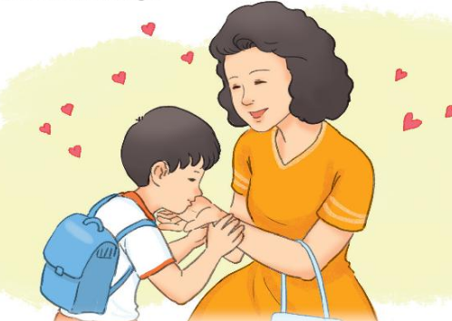
c. Sau khi chào mẹ, Nam làm gì?
Nam chào mẹ và tung tăng vào lớp

Slide 20


Viết vào vở câu trả lời cho câu hỏi a ở mục 3
Notes:
Giáo viên nêu câu hỏi, cả lớp trả lời

Slide 21



Ngày đầu đi học, Nam hồi hộp lắm.
Chú ý: Viết lùi đầu dòng, viết hoa chữ cái đầu cầu, kết thúc câu có dấu chấm

